Slide 1

SISTEMA DE INFORMACIÓN PARA LA GESTIÓN DE DEVOLUCIONES UNIFORMES ESCOLARES
………………………….

Slide 2
TABLA DE CONTENIDO
Objetivo general ………………………………………………………………………………………………………..4
Objetivos específicos …………………………………………………………………..……………………………5
Planteamiento del problema………………………………………………………………………………….6
Alcance del proyecto………………………………………………………………………………………………….7
Justificación…………………………………………………………………………………………………………………..8
Sentencias DDL.……………………………………………………………………………………………………………..9
Caso de uso y formato de caso extendido………………………………………………………….10
Modelo entidad relación ……………………………..……………………………………………………………11
Normalización ……………………........................................................................................................13
Modelo relacional ..………………………..……………………………………………………………………………12
Diccionario de datos ..………........................................................................................................14
Diagrama de clases ....………........................................................................................................15
Diagrama de despliegue .........................................................................................................16
Sistema de control de versiones …………………………………………………………………………….17

Slide 3
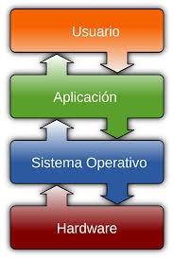
OBJETIVO GENERAL
Desarrollar un sistema eficiente para gestionar la devolución de uniformes escolares, que permita a los usuarios registrar y rastrear devoluciones de manera simple y organizada, facilitando la administración de inventario y mejorando la experiencia tanto para usuarios como para administradores.

Slide 4
OBJETIVOS ESPECÍFICOS
Implementar un sistema de registro y autenticación que permita a los usuarios y administradores acceder de manera segura según su rol.
Desarrollar un carrito de devolución para que los usuarios seleccionen los uniformes a devolver de manera eficiente.
Gestionar las devoluciones mediante un CRUD para los administradores, permitiendo revisar, aprobar o rechazar devoluciones.
Asegurar la protección de datos mediante la encriptación de contraseñas y medidas de seguridad en el sistema.
Generar reportes sobre el estado de las devoluciones para su análisis y control.

Slide 5

PLANTEAMIENTO DEL PROBLEMA
La gestión de la devolución de uniformes escolares es un proceso manual, lo que genera demoras, errores y dificultad para llevar un control preciso de las prendas devueltas. Los usuarios no tienen una forma eficiente de registrar devoluciones, y los administradores carecen de un sistema organizado para monitorear estas transacciones. Esto crea ineficiencias en la logística y aumenta la posibilidad de pérdidas de uniformes. Se necesita un sistema digital que automatice este proceso, facilitando el registro, seguimiento y control tanto para usuarios como para administradores.

Slide 6

ALCANCE DEL PROYECTO
02
03
Desarrollo de un sistema para que los usuarios devuelvan uniformes escolares y los administradores gestionen devoluciones y usuarios. Incluirá registro, inicio de sesión, carrito de devoluciones, recuperación de contraseña y encriptación de contraseñas, usando HTML, CSS, PHP, SQL, React y Bootstrap.
01
04

Slide 7

JUSTIFICACIÓN
SE BASA
Este sistema de devolución de uniformes escolares busca optimizar y agilizar el proceso mediante el uso de tecnología, permitiendo a los estudiantes y sus familias gestionar de manera más eficiente las devoluciones. Al centralizar las devoluciones en una plataforma digital, se garantiza un mejor control de inventario, reducción de errores administrativos y una experiencia más cómoda para los usuarios. Además, facilita la transparencia en el proceso y asegura que los uniformes sean devueltos en buen estado y dentro de los plazos establecidos. Esto contribuye a la sostenibilidad y reutilización de los recursos.

Slide 8
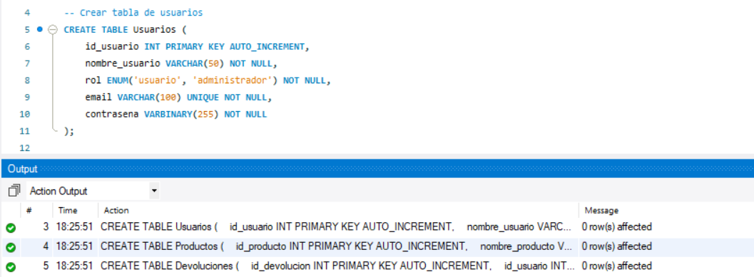
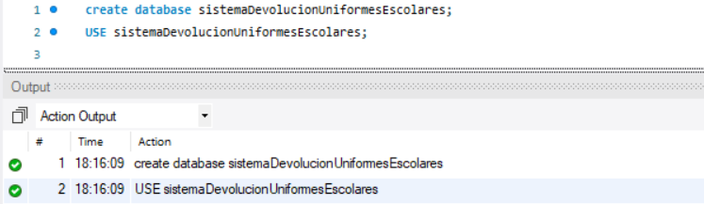
SENTENCIAS DDL (SQL)
Se crea la base de datos y se le da uso
Se crean objetos en la base de datos
Borra objetos de la base de datos

Slide 9
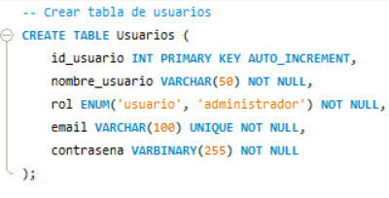
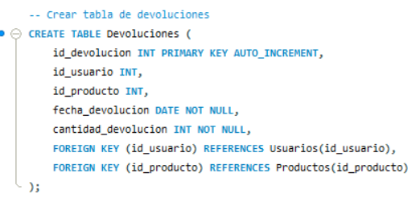
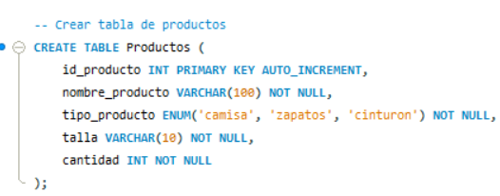

Slide 10
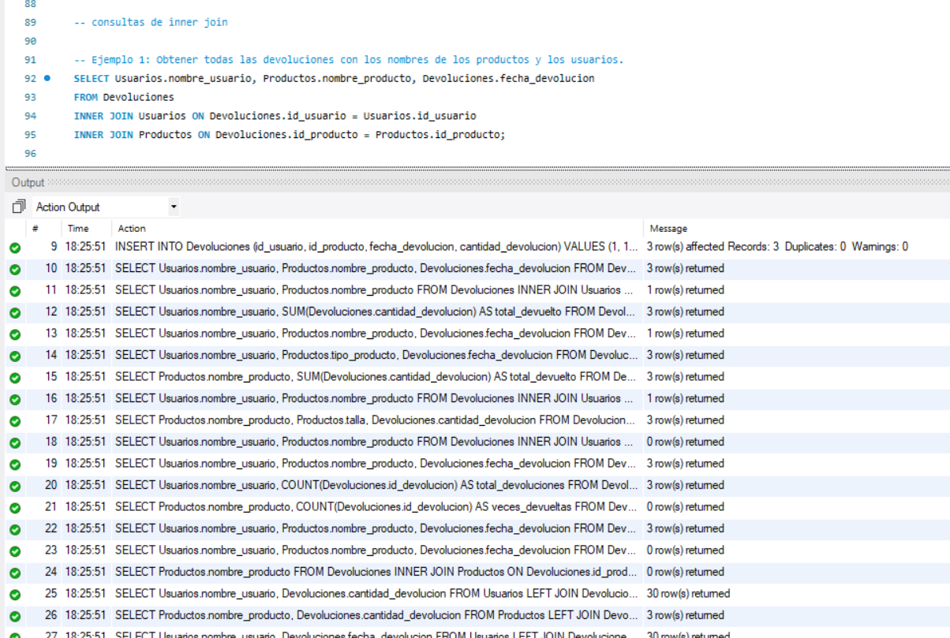
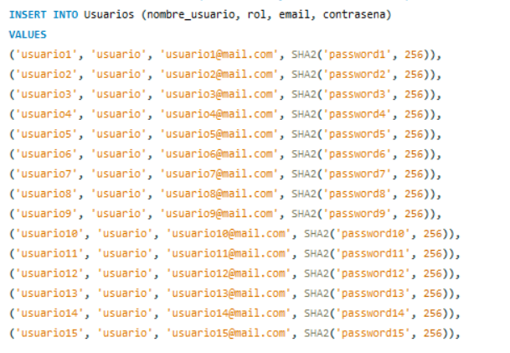
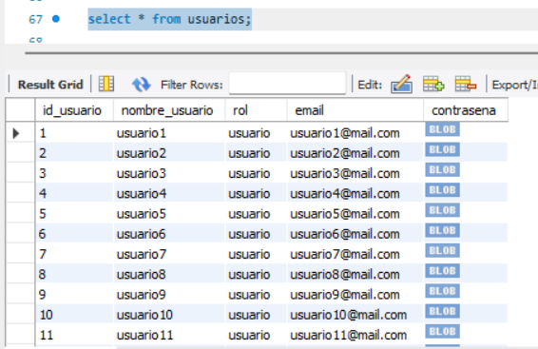
SENTENCIAS DML (SQL)
Obtener datos de una base datos
Insertar datos en una tabla

Slide 11
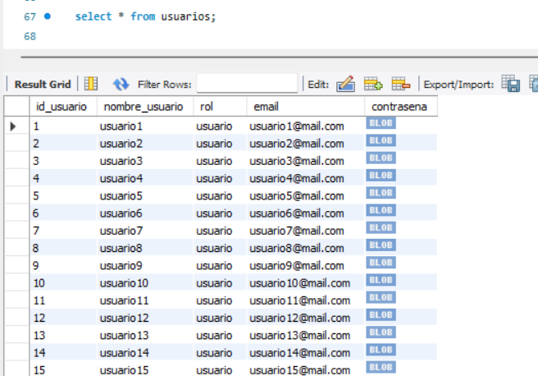
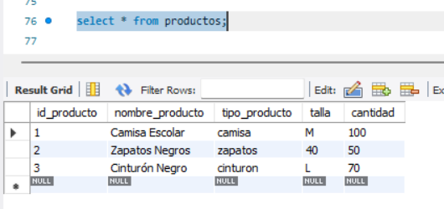
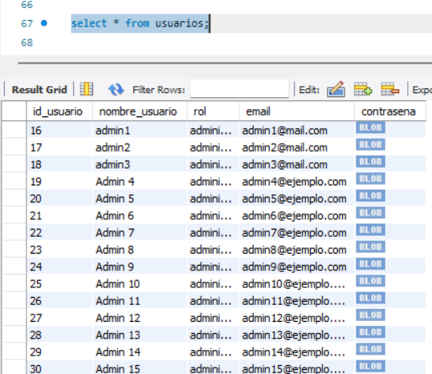
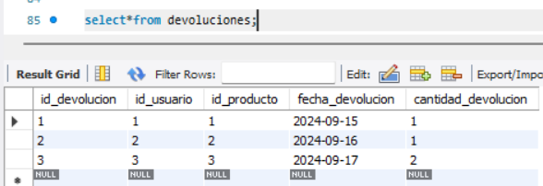

Slide 12
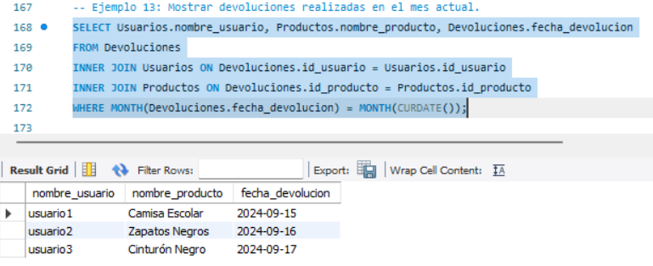
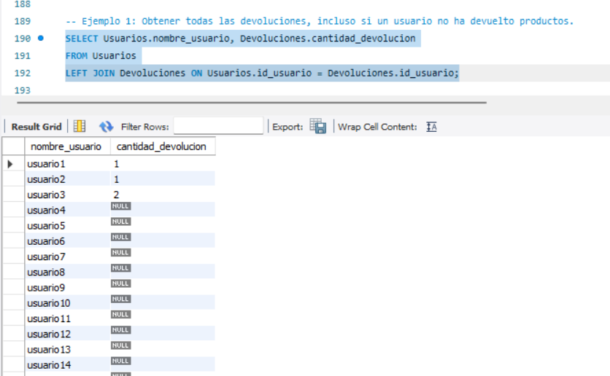
DATOS DE PRUEBA INSERTADOS JOINS, CONSULTAS Y SUBCONSULTAS
consulta
Left join

Slide 13
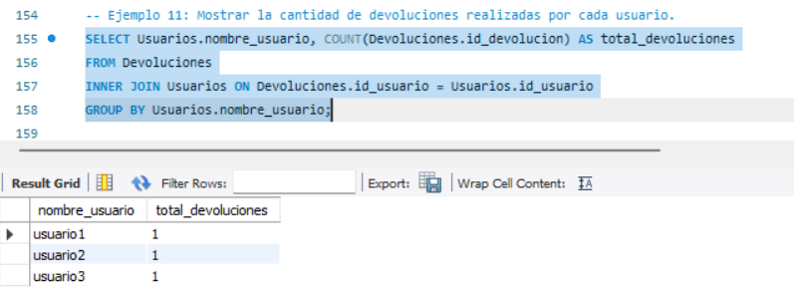
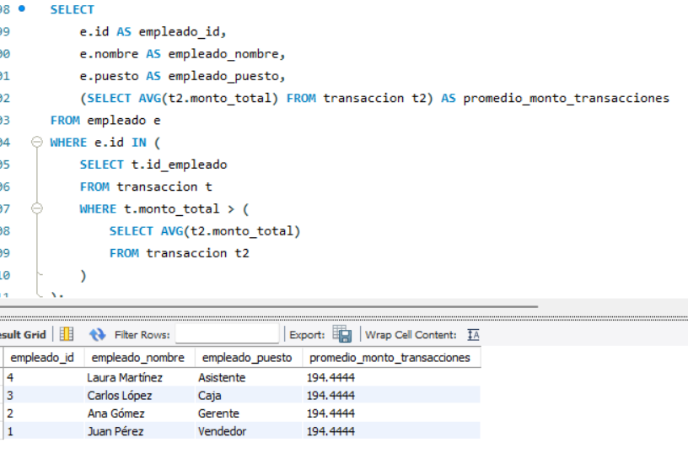
subconsulta
Inner join

Slide 14
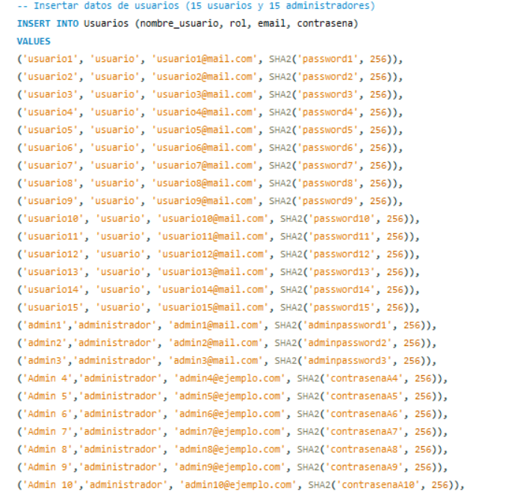
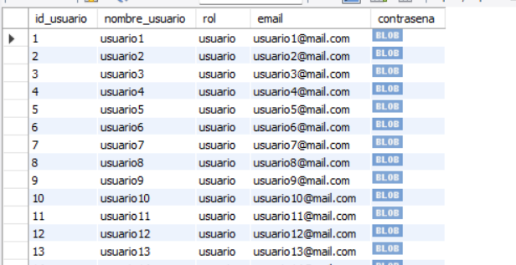
SEGURIDAD DE DATOS

Slide 15
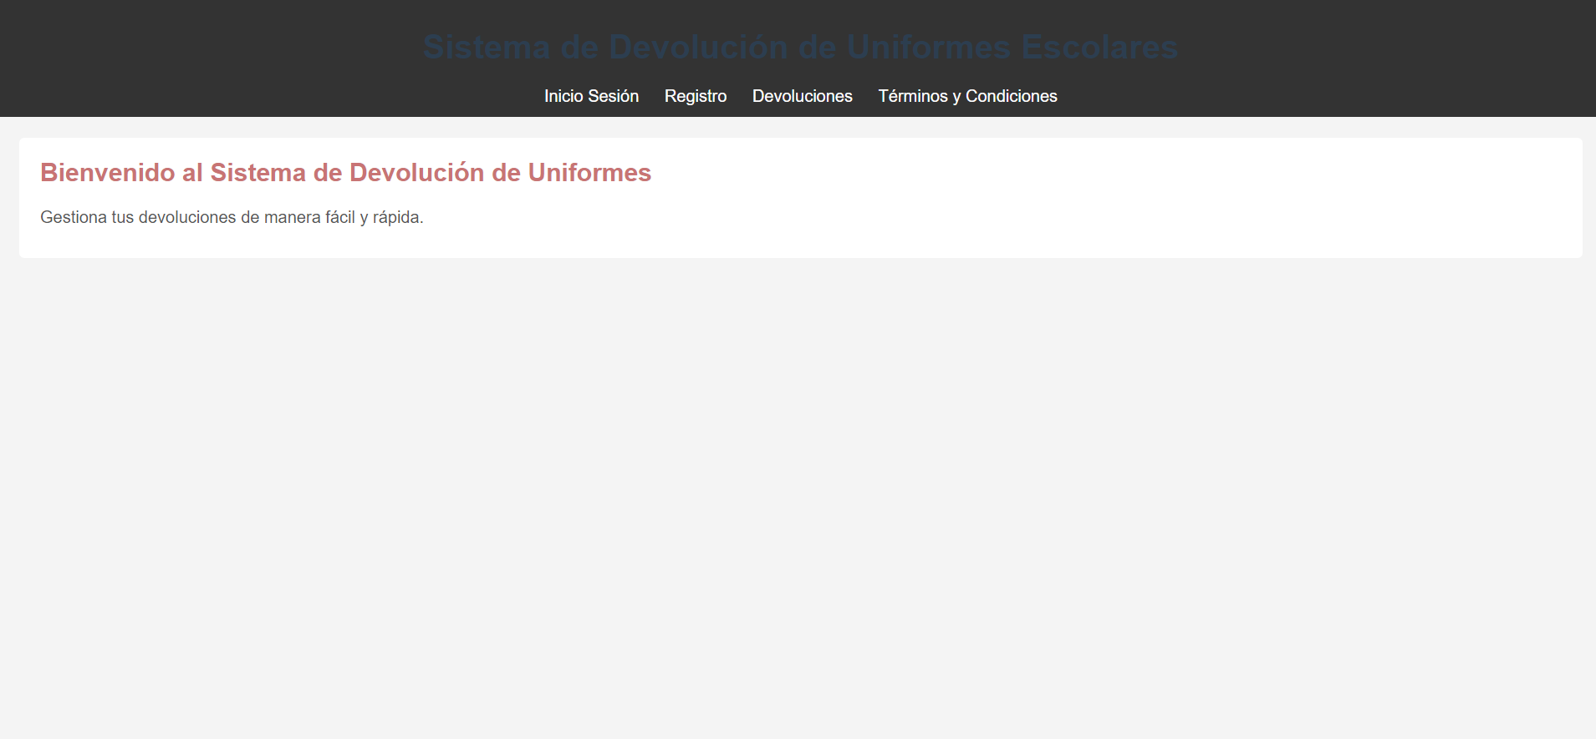
PROTOTIPO NAVEGABLE (HTML-CSS)

Slide 16
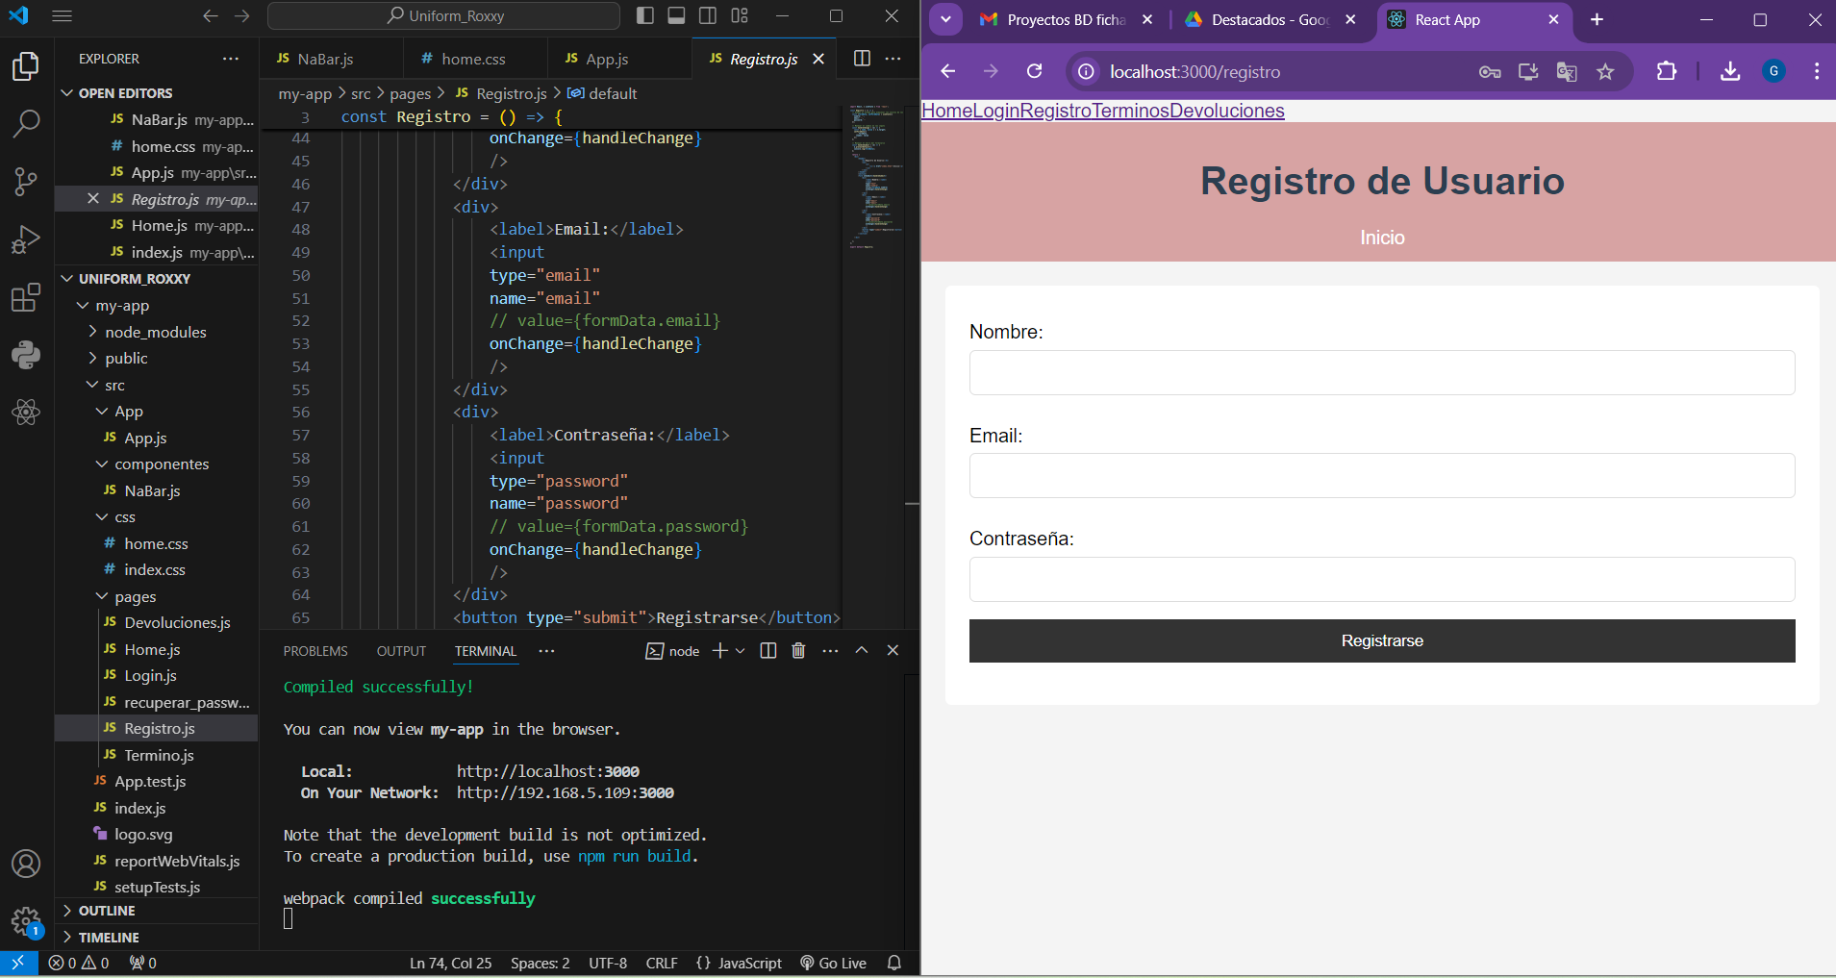
FRONTEND(BOOSTRAP)
https://drive.google.com/drive/folders/19JQoSo9WDsnJuL5y-OvTmK6o7zK0AJi2

Slide 17
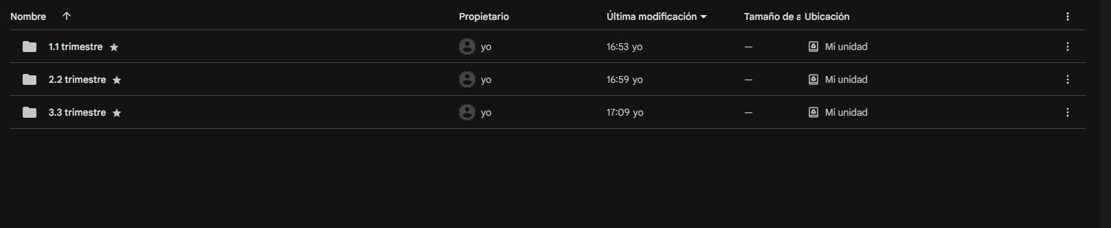
SISTEMA DE CONTROL DE VERSIONES
https://drive.google.com/drive/starred

Slide 18

GERALDINE ROCHA DEVIA

